Slide 1
Javascript class
組員:林建興
陳義勇
曾一生

Slide 2
發想
現在因為win8的關係，開始流行方框的表示方式。
希望也可以在網頁上製作出動態磚的效果

Slide 3
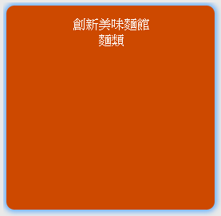
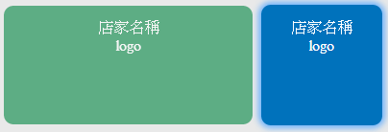
功能
3種不同大小的磚
淡入淡出動畫效果
滑入光暈，增加注意度。
隨畫面調整排版

Slide 4
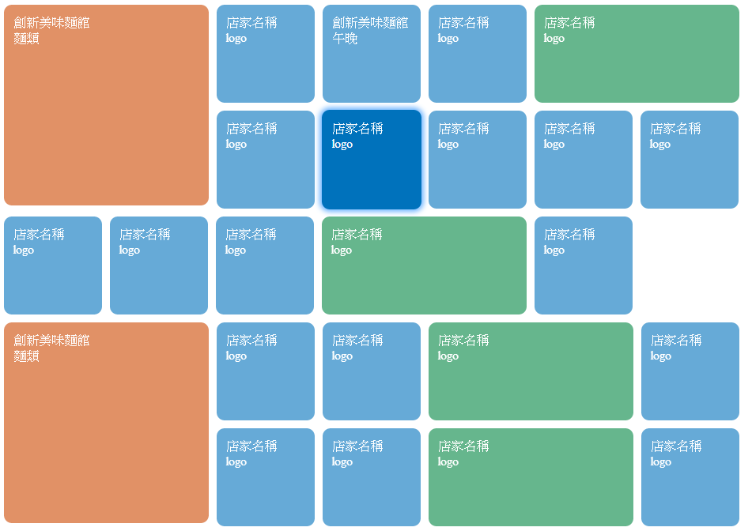
展示

Slide 5
使用方法
下載box.css檔
<link href='box.css' rel='stylesheet' type='text/css'>
加入以下程式碼
<a href="" class="box235 boxAttribute ">
</a>
有box100、box235、box235-100三種樣式可以選擇。

Slide 6
應用

Slide 7
分工
陳義勇:方框大小設計
曾一生:特效設計
林建興:整合與剪報

